Slide 1
УРОК 29
Явище інерції. Інертність тіла. Маса тіла
www.fizikanova.com.ua

Slide 2
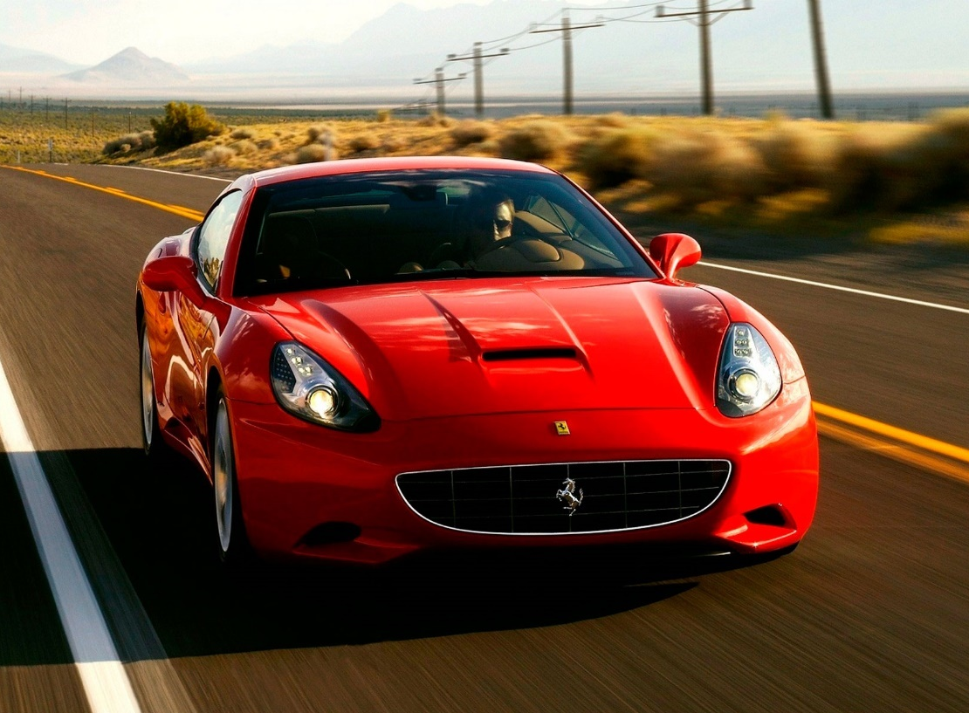
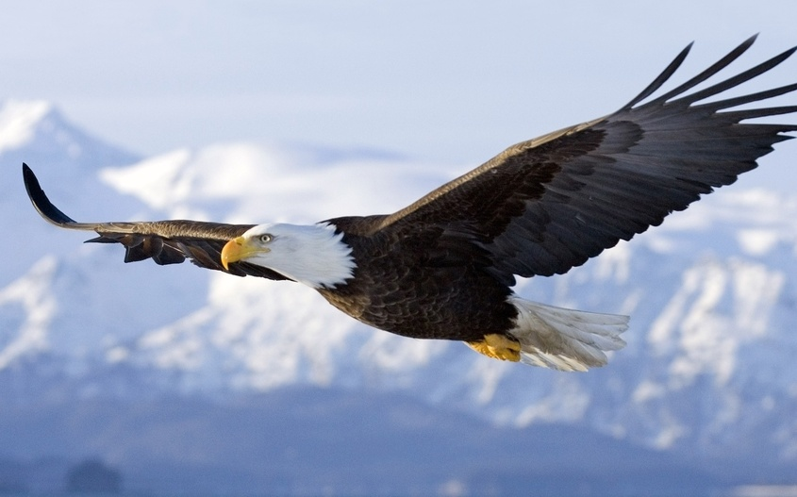
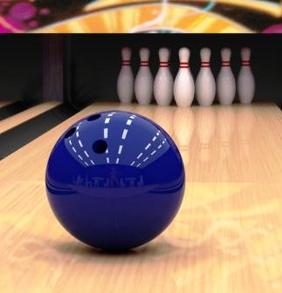
Проблемні питання
Завдяки чому триває кожен із цих рухів?
Чи існує причина виникнення цих рухів?
Чи потрібно взагалі щось, щоб підтримувати рух?

Slide 3
Взаємодія тіл
Причиною рухів, які ми з вами побачили є взаємодія тіл.

Slide 4
Шайба після удару ключкою змінює свою швидкість

Slide 5
Взаємодія тіл викликає зміну форми і розмірів тіла

Slide 6
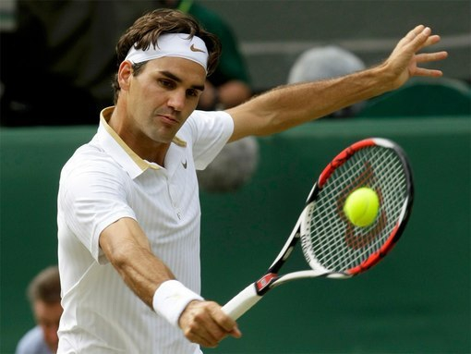
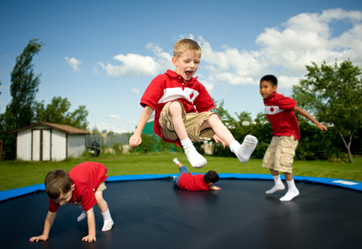
Взаємодія тіл
У природі тіла взаємодіють між собою
Результатом взаємодії є зміна швидкості взаємодіючих тіл або форми та розмірів

Slide 7
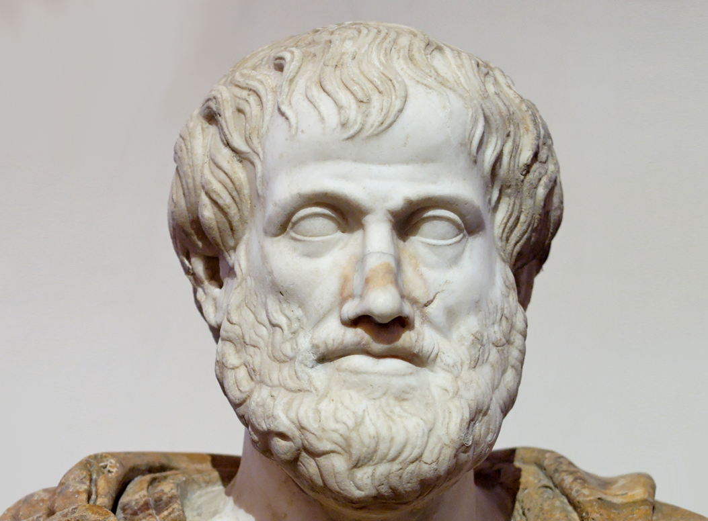
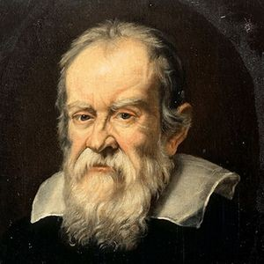
Інерція
Що необхідно для того, щоб швидкість тіла була незмінною?
Аристотель: «Тіло потрібно штовхати»
Галілей: «Тілу не потрібно заважати»

Slide 8
Розв’яжемо цю суперечку

Slide 9
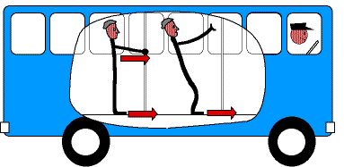
Інерція
Інерція — це явище зберігання швидкості руху тіла за відсутності або скомпенсованості дії на нього інших тіл.

Slide 10
Приклади інерції

Slide 11
Приклад інерції

Slide 12
Інерція
Поїзд різко загальмував. Куди покотилося яблуко, що лежало на столику в купе?
Чому на поворотах необхідно зменшувати швидкість автомобіля, мотоцикла, велосипеда?
Чому при пострілі із гвинтівки приклад потрібно щільно притискувати до плеча?

Slide 13
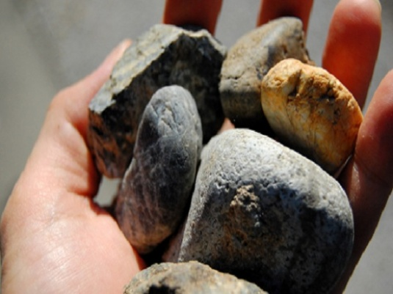
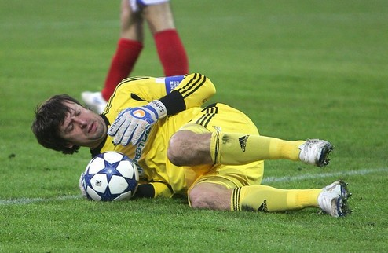
Інертність
Ми з повсякденного життя знаємо:
Щоб кинути камінець, ми певний час діємо на нього рукою
Воротар зупиняє футбольний м’яч не миттєво

Slide 14
Інертність
Інертність — властивість тіла, яка полягає в тому, що для зміни швидкості руху тіла внаслідок взаємодії потрібен час

Slide 15
Приклад інертності

Slide 16
Приклад інертності

Slide 17
Маса тіла
Маса тіла — це фізична величина, яка є мірою інертності тіла.
$$[m] =кг$$

Slide 18
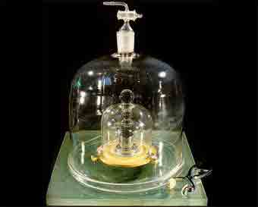
Маса
Де 1 кг маса еталона (зразка), яким служить зроблений зі спеціального сплаву циліндр, що зберігається в Міжнародному бюро мір і ваг у Франції.

Slide 19
Маса
Кратні та частинні одиниці маси
$$\text{1 т = 1000 кг = 1·10}\text{3}\text{ кг }$$
$$\text{1 г = 0,001 кг = 1·10}\text{−3}\text{ кг }$$
$$\text{1 мг = 0,000 001 кг = 1·10}\text{−6}\text{ кг}$$

Slide 20
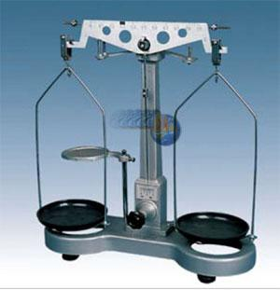
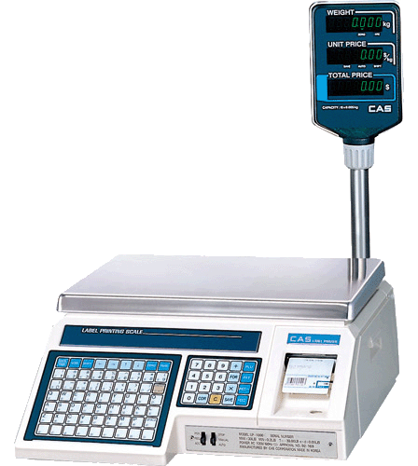
Маса
Для визначення маси тіла використовують терези та ваги.

Slide 21
Зв’язок мас тіл зі змінами їх швидкостей
Взаємодія тіл однакової ваги

Slide 22
Зв’язок мас тіл зі змінами їх швидкостей
Взаємодія тіл різної маси

Slide 23
Зв’язок мас тіл зі змінами їх швидкостей
Взаємодія тіл різної маси

Slide 24
Зв’язок мас тіл зі змінами їх швидкостей
Відсутність руху при відсутності взаємодії

Slide 25
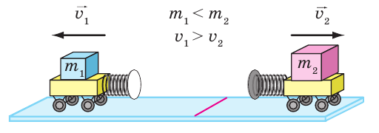
Зв’язок мас тіл зі змінами їх швидкостей
У разі будь-якої взаємодії двох тіл відношення мас тіл дорівнює оберненому відношенню змін швидкостей їхніх рухів:
$$\frac{m_{1}}{m_{2}}=\frac{v_{2}}{v_{1}}$$

Slide 26
Розв’язування задач
З гармати масою 3 т вистрілили в горизонтальному напрямку ядром масою 20 кг. При цьому ядро набуло швидкості 300 м/с. Якої швидкості набула гармата при віддачі?

Slide 27
Розв’язування задач
Хлопчик масою 40 кг стрибнув із нерухомого човна на берег. Швидкість хлопчика 3 м/с. Якою є маса човна, якщо він набрав швидкість, що дорівнює 2 м/с.

Slide 28
Запитання для фронтального опитування
Наведіть приклади взаємодії тіл.
Що таке інерція?
Дайте визначення інертності.

Slide 29
Запитання для фронтального опитування
Маса: означення, позначення, одиниці вимірювання, прилад для вимірювання.
Як пов’язані відношення мас двох тіл, що взаємодіють з відношенням змін швидкостей їх рухів?

Slide 30
Домашнє завдання
Вивчити § 14-15,
Вправа 14 (7), 15 (3, 5)

Slide 31
ДЯКУЮ ЗА УВАГУ!

